Slide 1

Отдел Семейного служения
Добро пожаловать
Notes:
Мы приветствуем вас на этой встрече.

Slide 2
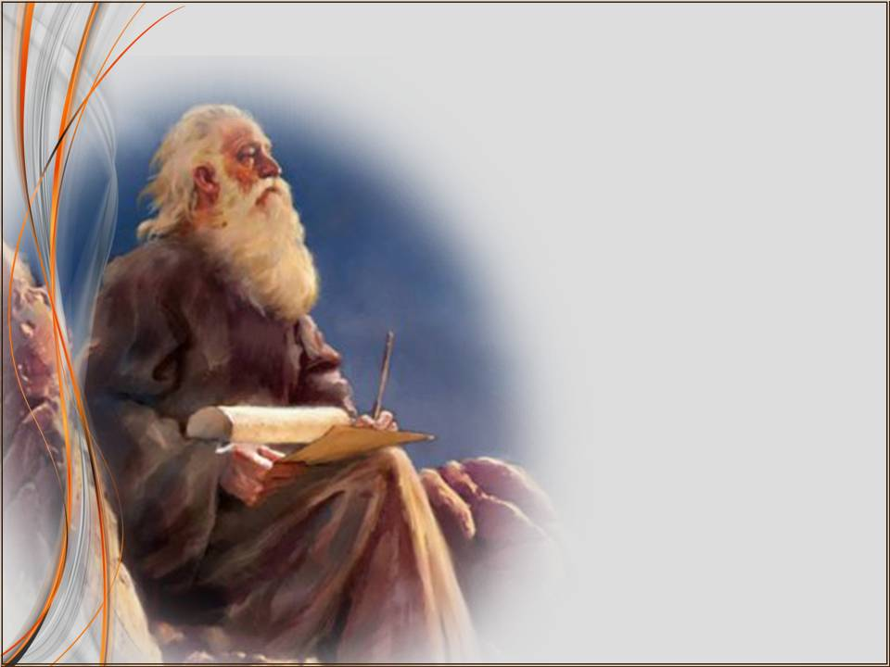
10 заповедей хорошего брака
Notes:
На семинаре «Десять заповедей хорошего брака»
Добро пожаловать в заповедный мир «…хорошего брака»!

Slide 3
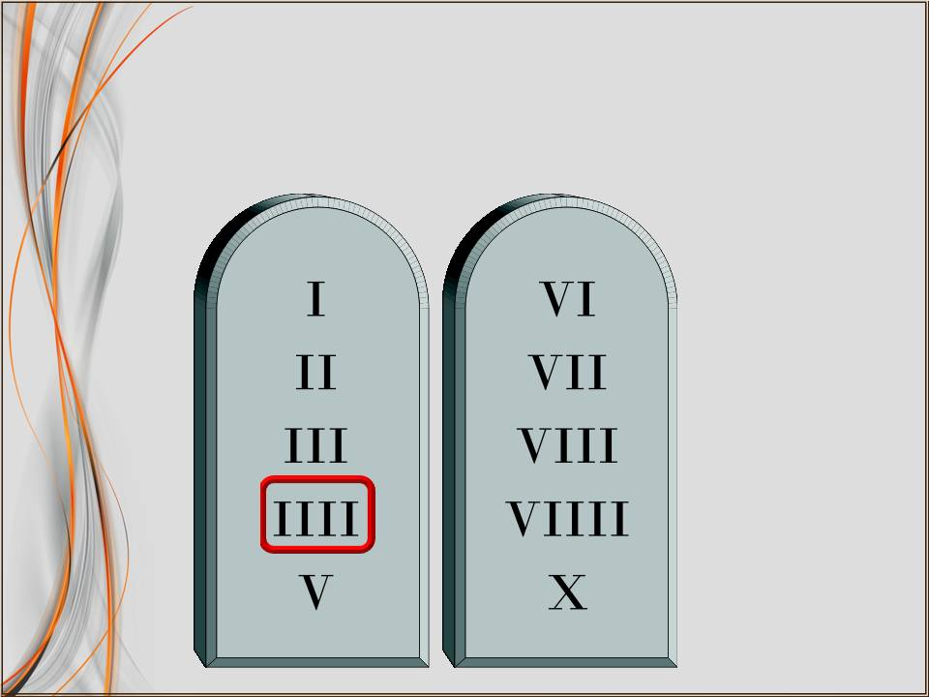
4 заповедь
Notes:
Четвертая заповедь для мужа и для жены звучит практически одинаково

Slide 4


4 заповедь для мужа и жены
Никогда не флиртуй
Notes:
«Будь женщиной одного мужчины! Никогда не флиртуй»!
«Будь мужчиной одной женщины! Никогда не флиртуй»!
Нет ничего унизительней измены! Нет ничего разрушительней, чем постоянно жить под страхом, что твоя половина больше не привязана к тебе. Кроме упомянутого уже унижения, подобное поведение изменяющей стороны производит в сердце обманутой разрушительное чувство несостоятельности и отвержения.

Slide 5

Notes:
И подобные чувства, согласно жизненного опыта, в одинаковой мере наполняют как мужчин, так и женщин. Как-то раз, в церкви, помню, пытался я определить, кто больше бывает оскорблен изменой: муж или жена. Я предположил вслух, что если муж изменил жене, то для нее, как для женщины, это очень, очень сильный удар; но если жена изменила мужу, то для него, как для мужчины, это равносильно смерти. После собрания ко мне подошли несколько сестер и высказали категоричное несогласие с таким утверждением. Они сказали, что были бы в равной мере «разрушены» изменой мужа, и что на самом деле нет никакой разницы, кто изменяет: измена универсально «убивает» обманутую сторону.

Slide 6

Notes:
С тех пор я принял это для себя как истину и больше не пытаюсь доказывать обратное. Равно как и то, что брак – это выбор двоих. И брак существует ровно столько, сколько супруги готовы подтверждать этот выбор. Каждый день! Вот почему нет никакого смысла пытаться силой держать кого-то в браке. Может быть, какое-то время это и продлит видимость существующих отношений, однако в высшем смысле, при отсутствии подтверждения одной из сторон своего выбора, брака как такового уже не существует. К сожалению, все, что мы можем – это нести ответственность за свой выбор и оставить противоположной стороне ответственность за свой. Впрочем, это уже вопрос запущенности чьей-то ситуации. Мы же, напротив, говорим сейчас о непременных условиях хорошего брака, в котором супруги готовы предпринять необходимые «меры безопасности» с обеих сторон, чтобы оградить свой брак от постороннего вмешательства.

Slide 7

Notes:
И вот тут-то, парочка мыслей будет нам как раз кстати. Снова традиционно обращаюсь к женам, и хочу предложить вам несколько обновленный взгляд на ваше замужнее состояние. Так вот, жена, будучи замужем, когда ты общаешься с другим мужчиной, ты в определенном смысле, смотришь на него через твоего мужа (ты ведь за мужем). Другими словами, образно говоря, ты смотришь на все его глазами; через его права на тебя; через ваши совместные обязательства друг перед другом и т.д. Замужняя женщина должна так «поставить себя» в отношениях с посторонними мужчинами, чтобы над ней в полноте исполнилось слово из

Slide 8

Уверено в ней сердце мужа ее и он не останется без прибытка.
Притчи 31.11.
Notes:
Притч 31:11
«Уверено в ней сердце мужа ее и он не останется без прибытка».
Божественная идея «одной плоти» подразумевает следующее: все, что делает замужняя женщина – она делает «в присутствии своего мужа»! И Бог этому является свидетелем!

Slide 9

Notes:
То же относится и к мужу. Понятие «женатый» в моем сознании схоже по значению с такими понятиями как «образованный» или «воспитанный». То есть, это неотъемлемая часть тебя, от этого невозможно «отвязаться». И в этом смысле мы, мужья, везде «таскаем» за собой своих жен и все делаем «в их присутствии». И Бог также является этому свидетелем!
В той же самой книге Притч, откуда мы только что почерпнули небесный взгляд на верную жену, есть еще одно, частично уже упомянутое нами место, к которому, как я сказал выше, мы должны будем вернуться:

Slide 10
…и утешайся женою юности твоей, Любезною ланию и прекрасною серною; груди ее да упояют тебя во всякое время; любовью ее услаждайся постоянно. И для чего тебе, сын мой, увлекаться постороннею и обнимать груди чужой?
Притчи 5.18-20.
Notes:
Притч.5:18-20 (выделено мною)
«…и утешайся женою юности твоей, Любезною ланию и прекрасною серною; груди ее да упояют тебя во всякое время; любовью ее услаждайся постоянно. И для чего тебе, сын мой, увлекаться постороннею и обнимать груди чужой»?
Учитывая богодухновенное происхождение данных строк, и суммируя все, что мы знаем о лучших мужчинах человеческой истории, таких, например, как Урия Хеттеянин, я хотел бы обратиться к мужьям и сказать им следующее: «У настоящего мужчины должна быть только одна Женщина! Все остальные – это лица противоположного пола»! Даже в церкви (говорю это безо всякого желания кого-то обидеть), все женщины – это наши возлюбленные в Боге сестры ради Христа Иисуса. В отношении же наших браков, те же самые они – это «посторонние» и «чужие»! И только твоя жена, как «Женщина твоей жизни», дана тебе Богом для законного утешения. На ней и должно быть сосредоточено все твое внимание!
Признаюсь, без лишней необходимости я даже не прикасаюсь к тем, кого Писание называет «женой ближнего».

Slide 11
Кто прикоснется к ней, не останется без вины.
Притчи 6.29.
Notes:
В Пр. 6:29 сказано, что «кто прикоснется к ней, не останется без вины». И хотя я ничего «такого» не имею в виду, когда, например, приветствуюсь, пожимаю руку или просто прикасаюсь, но, все же, в этом что-то есть. Я рекомендовал бы мужчинам не «вольничать» в этом отношении даже с хорошо знакомыми женщинами. Впрочем, для того, чтобы «прикасаться», не обязательно делать это в буквальном смысле слова. Для этого достаточно и глаз. Однажды я стал свидетелем подобного «общения».

Slide 12

Notes:
…Они сидели за столом и разговаривали. Она была замужем, он не знаю. Когда я зашел, мой слух не уловил в их беседе ничего противозаконного. Но мой дух ужаснулся тому, что по-настоящему происходило в этой комнате. Без труда в их «общении» можно было заметить два одновременно происходивших диалога: один шел на уровне слов, другой на уровне глаз. В первом, как я уже сказал, было все правильно. А вот второй, неторопливый и бессловесный, содержал в себе примерно следующее:
- Ты красивая…
- Ты тоже ничего…
- У тебя красивые губы… Я бы их поцеловал…
- Так в чем же дело…
- Жестокая, ты же знаешь, что нам нельзя…
- Тогда зачем говоришь...?
- Просто потому, что ты красивая и мне приятно быть рядом с тобой…
- И мне приятно быть с тобой…
- Правда, жаль, что мы с тобой христиане…
- Жаль…
К сожалению, в тот вечер я не решился сказать ни одному из них о том, что почувствовал в духе. В моей жизни, впоследствии, было еще несколько подобных ситуаций. Один раз я таки с кем-то говорил. Но чаще всего, заметив что-то подобное вокруг себя, я просто касался этого в проповеди, и те, кого это касалось, сами понимали о чем речь. Но тогда от растерянности я не сказал ни слова ни ей, ни ему. Несколько лет спустя я узнал, что эта сестра оставила своего мужа и стала жить с другим мужчиной.

Slide 13

Notes:
К сожалению, никто из нас не застрахован от того, чтобы оказаться в «зоне повышенного интереса» к себе со стороны лиц противоположного пола. Маленький и казалось бы безобидный флирт порой может так (!!!) «разбудить» душу, что после будешь грызть подушку и разом забудешь все молитвы, а на уме будет только «он», или только «она». Поэтому, стоит ли доводить себя до этого?

Slide 14
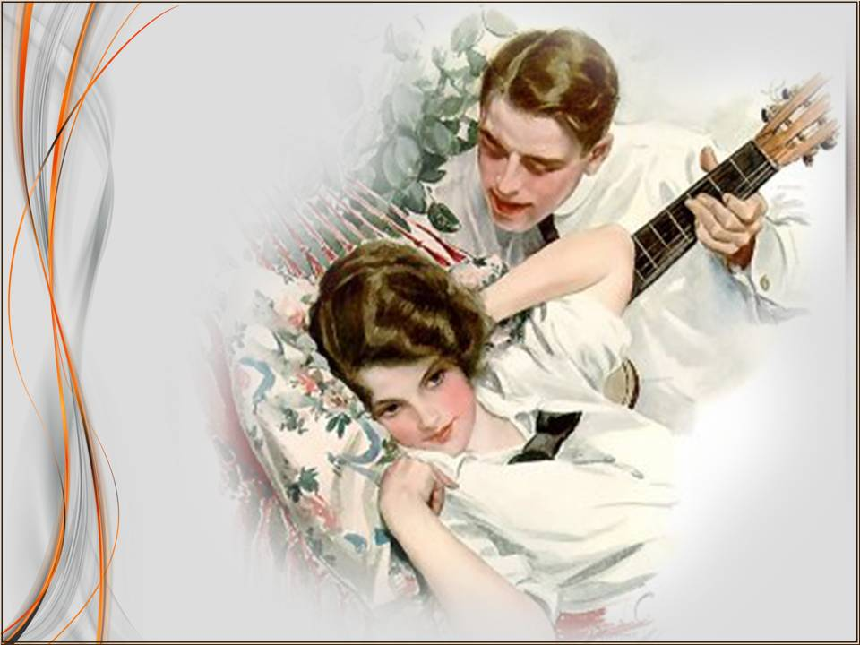
Notes:
Я прекрасно понимаю все эти моменты, когда с годами у брачных пар (в худшем, конечно, случае) происходит привыкание друг к другу и отсюда оскудение чувств. По словам какого-то шутника, слова новобрачных: «На всю жизнь!», – в разные периоды той же самой жизни, произносятся ими с тремя различными интонациями.

Slide 15

«На всю жизнь…»!!!
Notes:
Первая, восторженно-категоричная: «На всю жизнь»!!! (это под руками сочитывающего).

Slide 16

«На всю жизнь…»?
Notes:
Вторая, задумчиво-встревоженная: «На всю жизнь…»? (это с подпиранием подбородка и нахмуренными бровями).

Slide 17
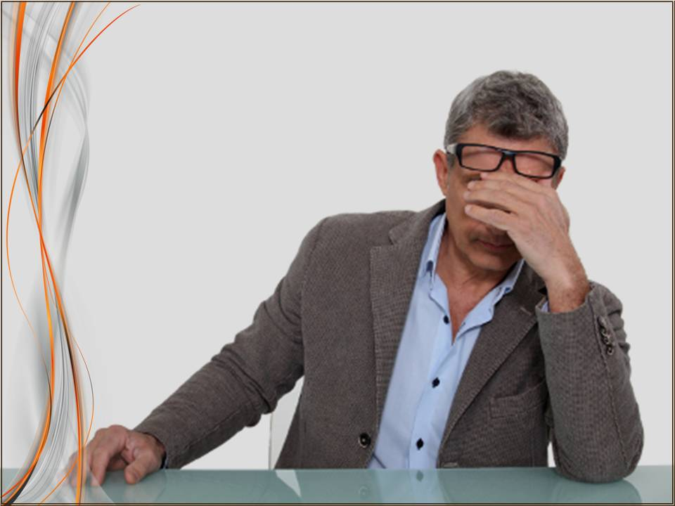
«На всю-ю жи-и-изнь»!!!
Notes:
И третья, отчаянно-обреченная (с руками, обхватывающими голову): «На всю-ю жи-и-изнь»!!! Юмор черный, но абсолютно из жизни.

Slide 18
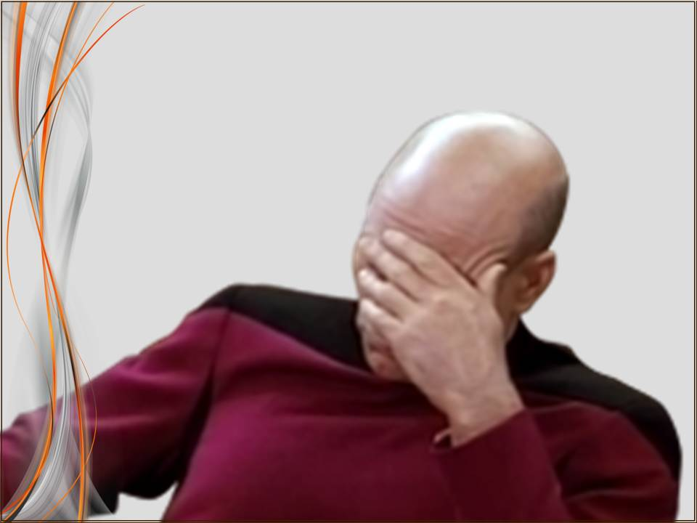
Notes:
Прибавьте сюда наше естественное старение, а также массу безбрачных, и соответственно изголодавшихся по вниманию людей вокруг, и вы поймете всю силу искушения откликнуться на чей-то призыв «просто пострелять глазами».

Slide 19

Notes:
Во время бракосочетаний у меня не раз возникало желание сказать «кандидатам в супруги» примерно следующее: «Женщина, ты берешь этого мужчину с его будущей лысиной и потенциальным простатитом.
А ты, мужчина, берешь эту женщину с днями ее очищения и возрастной полнотой после родов.
Вы вполне отдаете себе отчет в том, что вы сейчас делаете»?
Самое смешное, спроси я у них об этом на самом деле, они бы на полном серьезе ответили мне «да», думая наверно, что эти слова – часть брачной церемонии.

Slide 20

Notes:
«Любовь, – как говорится, – слепа! Но она прозревает в браке»!
Вот почему, возлюбленные, мне, как пастору подчас приходится «пугать» вас разными страхами, касающимися предмета ваших воздыханий и превращать пасторский кабинет в «пыточную», чтобы ваше посвящение друг другу было максимально осознанным. Вы ведь помните, о чем мы сейчас говорим?

Slide 21
4 заповедь для мужа и жены
Никогда не флиртуй
Notes:
Проявляй верность в браке! Даже в шутку не флиртуй!

Slide 22
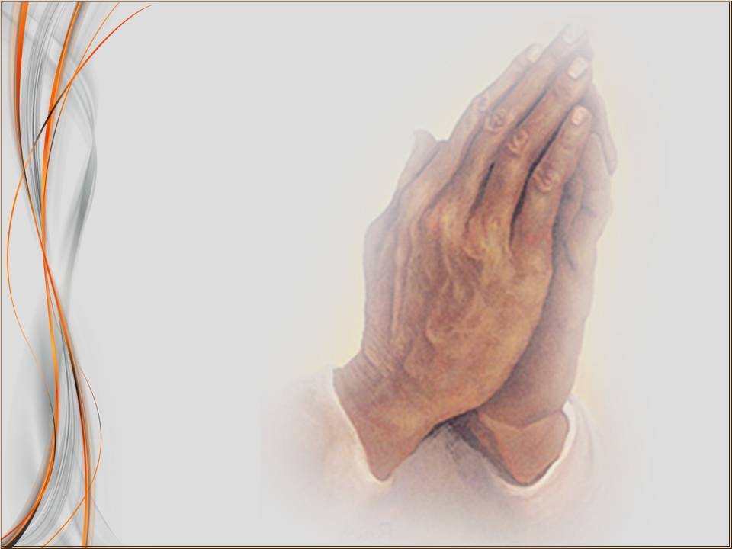
Notes:
Молитва.

